Slide 1
液压站 HYZ-40 原理与维护说明
设备管理部 · V1.0

Slide 2
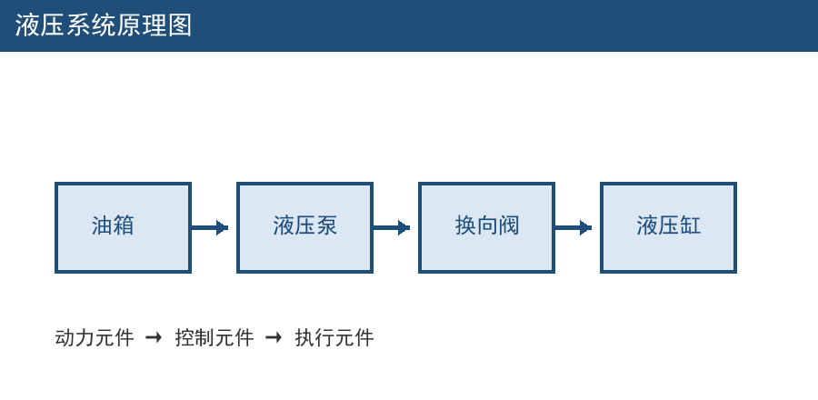
系统组成
液压站由动力元件、执行元件、控制元件、辅助元件和液压油五部分组成。
动力元件：柱塞泵，额定压力 25MPa。
执行元件：双作用液压缸，行程 800mm。
控制元件：电磁换向阀与比例溢流阀。

Slide 3
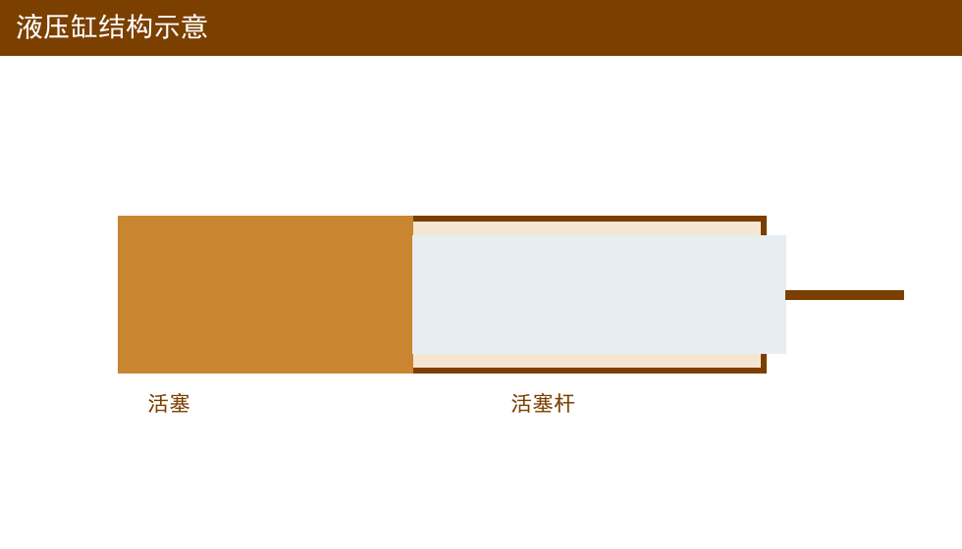

Slide 4
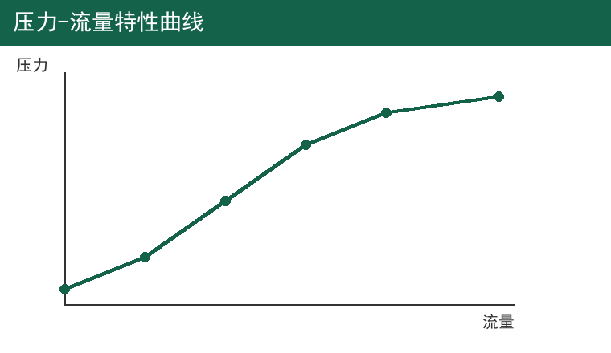
主要参数
型号 | 额定压力 | 流量 | 行程
HYZ-40 | 25 MPa | 40 L/min | 800 mm
HYZ-63 | 31.5 MPa | 63 L/min | 1000 mm

Slide 5
维护注意事项
每运行 500 小时更换一次液压油滤芯。
油温超过 65℃ 时停机检查冷却器。
长期停用前应将系统压力卸至零。
检修时必须确认蓄能器已泄压。

